Slide 2
Možnosti studia v zahraničí
Orientační týden pro studenty prvních ročníků
Marie Salovaara, Zuzana Haniková, Petra Skálová
15. 9. 2020
UK Point – informační, poradenské a sociální centrum

Slide 3
Obsah prezentace
Kde hledat informace
Přínos studijního pobytu
Základní typy programů
Jak postupovat, dokumenty
Další možnosti vycestování
Možnosti financování
Semináře o možnostech studia v zahraničí
Kontakty

Slide 4
Kde hledat informace
Katedra/institut/ústav na Vaší fakultě
Zahraniční oddělení fakulty a fakultní webové stránky (termíny)
Univerzitní stránky
Studium → studium v zahraničí

Slide 5
Přínosy studijního pobytu v zahraničí
Poznání odlišného prostředí a kultury
Zdokonalení jazykových dovedností
Osamostatnění
Networking / navázání nových kontaktů
Zviditelnění na trhu práce
Kontakt se zahraničními odborníky
Prohloubení znalostí v daném oboru
Odlišný systém studia

Slide 6
Základní typy programů na UK
Erasmus+

Slide 7
ERASMUS+
Evropa + další přidružené země
Až 12 měsíců v každém cyklu studia
Možnost vyjet opakovaně
Měsíční stipendium ve výši 420 – 519 EUR (+ peníze navíc v případě stáže)
Výměna uskutečněna na základě bilaterálních dohod
Fakultní koordinátoři
Výběrová řízení organizuje zahraniční oddělení fakulty
Databáze závěrečných zpráv studentů

Slide 8
Typy výjezdů
Erasmus+ na univerzitních stránkách
Studijní pobyt
(3-12 měsíců)
Praktická stáž
(2-12 měsíců)
Od 2. ročníku bakalářského studia
Lze i v 1. ročníku bakalářského studia

Slide 9
Postup
Informace na zahraničním oddělení fakulty
Založení online přihlášky
Nominace studenta =
nárok na stipendium
Výběrové řízení na fakultě

Slide 10
Postup
Studijní plán / Pracovní plán stáže
Přihláška do zahraničí a
Akceptační dopis
Založení účtu v cizí měně + účastnická smlouva
Online Linguistic Support – online test před a po výjezdu

Slide 11
Kolik studentů a studentek UK se vydalo na Erasmus+ pobyt v minulých letech?
ERASMUS+
2019/2020
1 191 studentů
2020/2021
???
2018/2019
1 299 studentů
2017/2018
1 349 studentů
2015/2016
1 232 studentů
2016/2017
1 298 studentů
Ročně se na Erasmus+ vydá 7 – 8 tisíc českých studentů

Slide 12
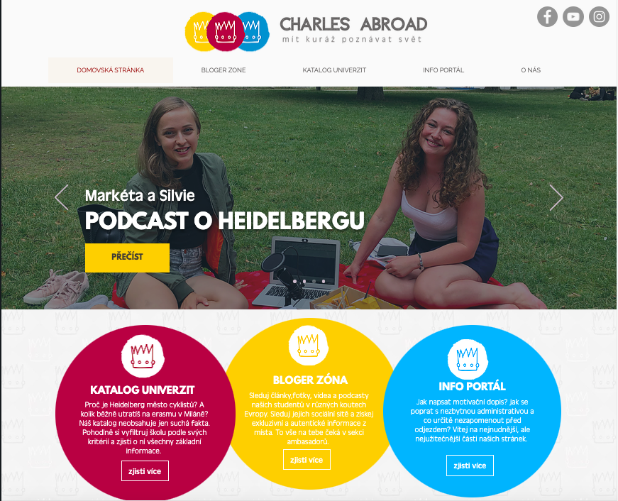
www.charlesabroad.cz

Slide 13
Základní typy programů na UK
Fakultní dohody

Slide 14
FAKULTNÍ DOHODY
Bilaterální dohody se zahraničními univerzitami - neplatí se školné
Zejména mimoevropské země – Austrálie, Japonsko, USA…
Koordinuje zahraniční oddělení fakulty
Seznam fakultních dohod
(dostupný také na stránkách fakulty)

Slide 15
Základní typy programů na UK
Meziuniverzitní dohody

Slide 16
MEZIUNIVERZITNÍ DOHODY
Bilaterální dohody se zahraničními univerzitami – neplatí se školné
1-2 semestrální studijní pobyty, krátkodobé stáže a výzkumné pobyty, jazykové kurzy
Přednostně pro doktorandy a magistry
Pobyty i v mimoevropských zemích
Financování: Fond Mobility
(+ některé studijní pobyty jsou stipendijní)
Seznam MD

Slide 17
Výběrové řízení - postup
Informace na zahraničním oddělení fakulty
Výběr univerzity, stud. programu
Výběrové řízení na fakultě
Výběrové řízení na RUK
Odbor pro zahraniční vztahy RUK – administrativa
Akceptační dopis a další náležitosti

Slide 18
Výběrové řízení - dokumenty
Životopis
Motivační dopis
Projekt studia (teze závěrečné práce)
Doporučující dopis(y) – vyučující, garant
Doklady o jazykové znalosti
Výpis studijních výsledků
Odbor zahraničních vztahů RUK
Začít s přípravou včas!
Uznání kreditů!

Slide 19
Další možnosti výjezdů
Mezinárodní smlouvy: zprostředkovává Akademická informační agentura MŠMT (AIA)
Free-movers (min. 1 rok v předstihu)
IFMSA stáže (pro studenty lékařských oborů)
USA: Fulbrightovo stipendium
Německo: DAAD
Rakousko: Aktion
Francie: Campus France
CEEPUS (Central European Exchange Programme)
Další aktuální nabídky

Slide 20
Možnosti financování
Fond mobility UK
Pro studenty prezenčního studia
Přednost mají studenti PhD/magisterských programů
Výše podpory až do 50 % z celkových nákladů
Meziuniverzitní a mezifakultní dohody, Free-movers (ne Erasmus+)
Pouze budoucí mobilita (nelze žádat zpětně)
Aktuální termíny ZDE
Fond na podporu internacionalizace UK: letní školy a studentské konference
Nadace a grantové agentury
Nutné vlastní dofinancování!

Slide 21
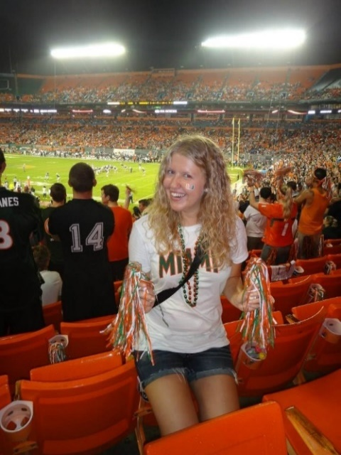
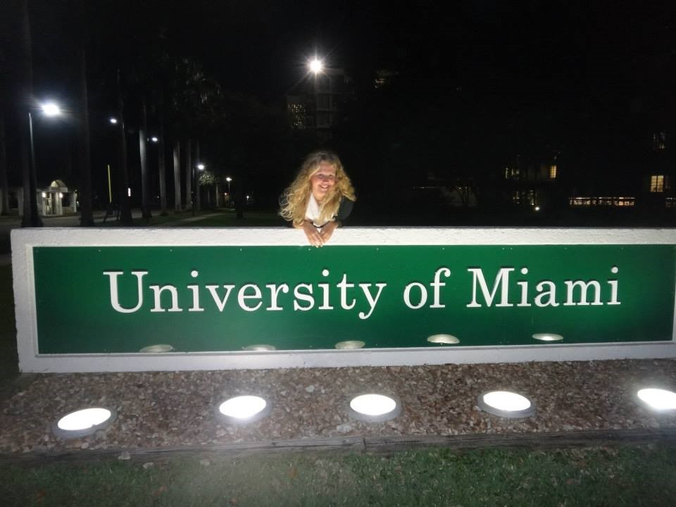
PORTUGALSKO:
Universidade NOVA
de Lisboa
USA:
University of Miami
NĚMECKO:
Universität Düsseldorf

Slide 22
Seminář o možnostech studia v zahraničí
Erasmus+ pobyty a stáže
3. 11. 2020
Zelená posluchárna, 15:00 – 17:30
Jak na Erasmus+
Zkušenosti studentů (Charles Abroad)

Slide 23
I TY SE STAŇ BUDDYM!
www.cuni.cz/buddy

Slide 24
Kontakt
UK Point – informační, poradenské a sociální centrum tel.: +420 224 491 850 e-mail: info@cuni.cz web: www.ukpoint.cuni.cz
https://www.facebook.com/ukpoint

Slide 25
Děkujeme za Vaši pozornost!

